Slide 1
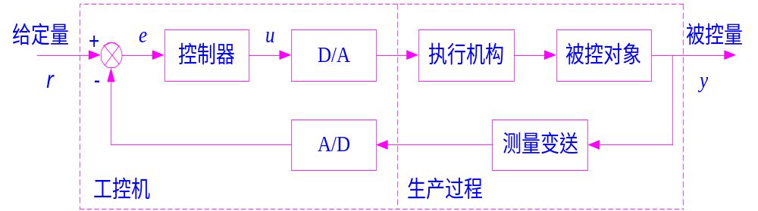
计算机控制的概念
计算机控制系统就是利用计算机来实现生产过程自动控制的系统。计算机控制系统由计算机本体（包括硬件、软件和网络结构）和受控对象两大部分组成。下图是一个典型的按偏差进行控制的计算机控制系统。

Slide 2
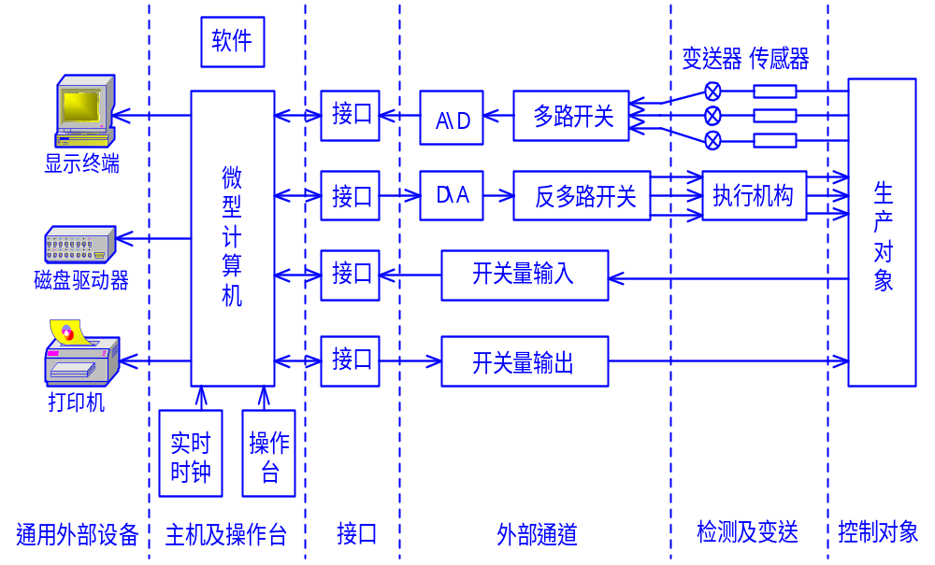
计算机控制系统硬件组成框图

Slide 3
第三章 过程通道和数据采集系统

Slide 4
内容提要
概述
模拟量输入通道
D/A与A/D转换技术
数据采集系统
模拟量输出通道
过程通道的抗干扰措施
小结

Slide 5
计算机控制系统硬件组成框图

Slide 6
接口、通道概述
一个实际应用的计算机控制系统中，需要输入计算机的工程量非常多，需要计算机进行控制的执行机构也多种多样。计算机与测量及执行设备互通信息的载体即是通道接口。
完整的计算机控制系统除计算机外，还包含多种外围设备。无论哪种设备，都必须通过接口和通道才能和CPU的总线相连。
主要原因是外设种类繁多，工作速度各异，信息类型和传送方式不同，仅靠CPU及其总线无法承担外设的协调任务。

Slide 7
人机通道又称人机接口，是实现自动检测系统中的计算机与管理人员交互作用的桥梁。自动检测系统通过人机接口向管理人员报告检测结果或实现超限报警； 而管理人员则通过人机接口向自动检测系统下达检测任务和设置检测参数。 

Slide 8
人机通道可分为两大类， 一类为输入设备及与之配合的接口设备，典型的有按钮、开关、操纵杆、 触摸屏、 鼠标及键盘；另一类为输出设备及与之配合的接口设备， 典型的有指示灯、各种显示器（如字符型LED、点阵式LED、 字符型LCD、点阵式LCD及CRT显示器）及音频输出设备等。 对于PC机、PC工控机或PC104计算机，人机通道配置得比较完善，对于采用这三种计算机组成的自动检测系统，一般无需另外配置其它的人机接口及设备；但对于采用专用计算机的自动检测系统，则必须由设计者专门设计所需的人机接口。

Slide 9
外部通道
外部通道也称为检测通道（过程通道）是自动检测系统中与计算机同等重要的硬件组成部分， 是实现自动检测系统中计算机与被测对象交互作用的桥梁， 用于将被检测对象的各种物理量变换成能被计算机识别和处理的数字量。 检测通道的源端是各种传感器， 由传感器输出的电信号经过模拟量输入通道或数字量输入通道的变换后， 由计算机读取和处理。

Slide 10
过程通道：计算机和生产过程之间设置的信息传送和转换的连接通道。（AI、AO、DI、DO）
计算机的输入输出通道，又称过程通道。工业对象的过程参数一般是非电物理量，必须经过传感器（又称一次仪表）变换为等效的电信号。为了实现计算机对生产过程的控制，必须在计算机和生产过程之间设置信息的传递和变换的连接通道，这就是过程输入输出通道。它是生产过程控制特殊要求的。
过程通道一般可分为：模拟量输入通道、模拟量输出通道、开关量输入通道、开关量输出通道。

Slide 11
接口通道及其功能
解决主机CPU和外围设备之间的时序配合和通信联络问题。
  CPU是高速处理器件，而外设工作速度慢的多。CPU和外设处于异步工作状态，需要借助接口在二者之间进行协调和通信联络。
  接口通常设有数据锁存器、缓冲器、状态寄存器以及中断控制电路。
解决CPU和外围设备之间的数据格式转换和匹配问题。
  CPU在进行大量数据处理时，一般是并行的读入和输出数据
  通信有时采用串行通信方式，有些外设需要的是串行脉冲序列。

Slide 12
解决CPU负载能力和外围设备端口选择问题
  CPU负载能力有限，不能有过多的信号直接接到总线上。
  CPU上接有多个外设，CPU必须能够确定在某一个时刻出现在数据线上的数据，是由哪个外设输入的，或是输出到哪个外设的。

Slide 13
第3章 过程通道和数据采集系统
概述
模拟量输入通道
D/A与A/D转换技术
数据采集系统
模拟量输出通道
补充：数字量输入输出通道
过程通道的抗干扰措施
小结

Slide 14
3.1 概述——知识要点
计算机控制系统中的信号类型
采样的形式
采样定理
采样保持器的作用

Slide 15
3.1.1 信号和采样定理
1、信号类型
  模拟（连续）信号
    在时间上和幅值上都连续取值的信号，在计算机控制系统中一般为传感器输出的信号或者控制对象需要的信号。
  离散模拟信号
    在时间上断续取值，在幅值上连续取值的信号，在计算机控制系统中一般为采样以后，A/D转换之前的信号。
  数字信号
    在时间上和幅值上都断续取值的信号， A/D转换之后的信号，用二进制代码形式表示。

Slide 16
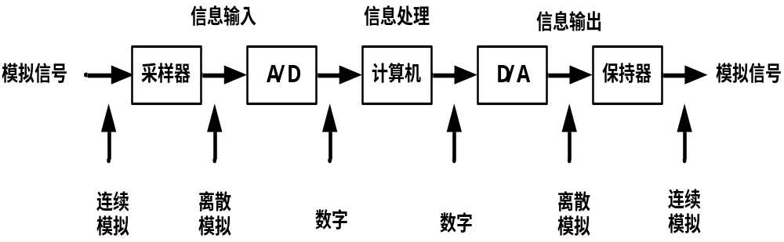
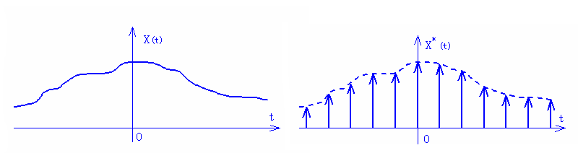
各类信号在计算机控制系统中的分布
连续模拟信号
离散模拟信号

Slide 17
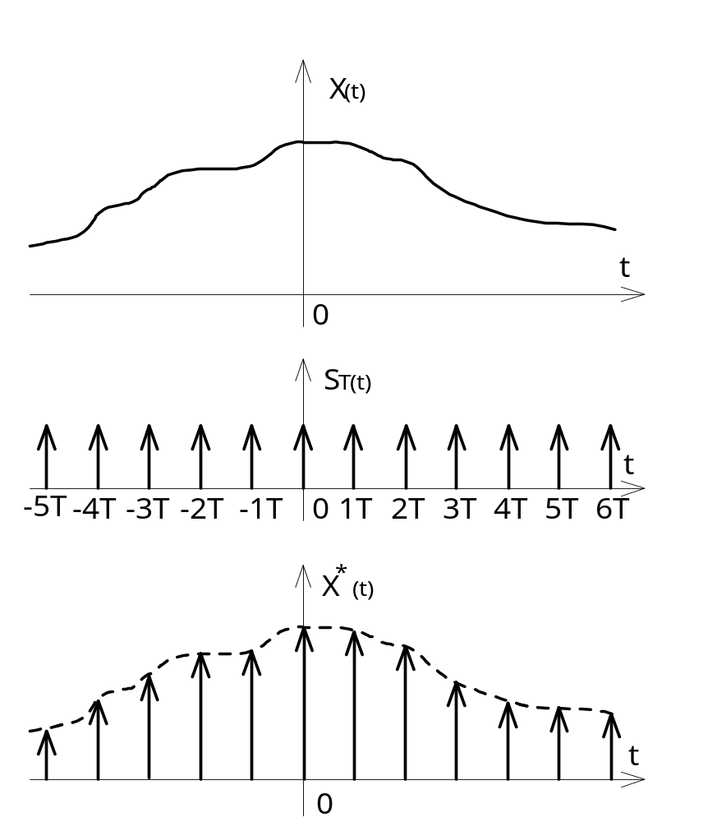
采样过程的数学描述
采样定义：按一定的时间间隔T对时间连续的模拟信号x(t)取值，得到x*（t）或
x（nT)的过程。
x(t)与x*（t）是整体与局部的关系。

Slide 18
2、采样形式
周期采样：以相同的时间间隔进行采样。
多阶采样：（tk+r-tk）是周期性重复的。
随机采样：采样周期不固定，任意采样。

Slide 19

3、采样原理
(a) 采样开关
X(t)
X*(t)
X(t)
(b) 连续信号
0
t
P(t)
(c) 开关函数
1
0
T
3T
5T
7T
KT

Slide 20
X*(t)
(d) 采样信号
1
0
T
3T
5T
7T
kT
P(t)
(e) 采样过程
X(t)
调制器
X*(t)
x*(t)=p(t)x(t)
因τ₀＜＜T，所以分析时可近似认为τ₀为0，以单位脉冲函数δ(t)代替P(t)。

Slide 21
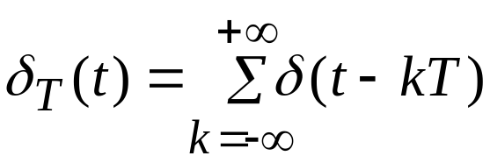
单位脉冲函数定义
∞
t=0
理论表达形式：δ(t)＝{
0
t≠0
工程表达形式：δ(t)＝{
t=0
1
0
t≠0
δ_{T}(t)
单位脉冲序列：
0
kT
数学表达式：

Slide 22
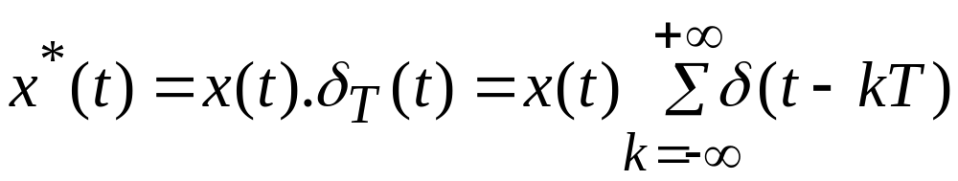
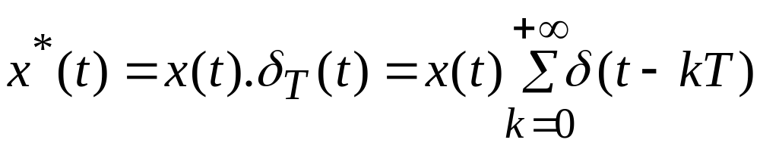
采样过程数学描述
考虑物理上可实现，又可近似为：
可见，x*(t)具有离散信号的特性。

Slide 23
采样的常用术语
采样器或采样开关
  执行采样动作的装置，
采样时间或采样宽度τ
  采样开关每次闭合的时间
采样周期T
  采样开关每次通断的时间间隔
在实际系统中，τ《T ，也就是说，可以近似地认为采样信号x*(t)是x(t)在采样开关闭合时的瞬时值。

Slide 24
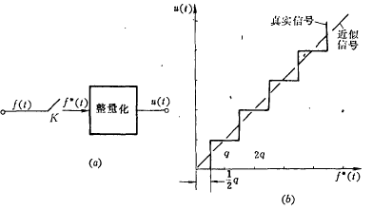
4、量化（在A/D中讲）
采样信号经过整量化成为数字信号的过程称为整量化过程

Slide 25
◆整量化过程是一个数值分层过程。四舍五入过程
◆量化单位 q 是A/D转换器最低位二进制位（LSB）所代表的物理量，量化误差为±q
◆采样信号与数字信号的区别
◆实际应用中, f>=(5~10)fmax

Slide 26
5、编码
◆ 把量化信号转换为二进制代码的过程称为编码
◆ 编码的任务由A/D转换器完成
◆ 双极性(正负)信息的 3种表示方法
— 符号－数值码
— 偏移二进制码
— 补码表示法

Slide 27
注记：常用的双极性编码
数 | 正基准 | 富基准 | 符号-数值码 | 2的补码 | 偏移2进制码
+7 | +7/8 | -7/8 | 0111 | 0111 | 1111
+6 | +6/8 | -6/8 | 0110 | 0110 | 1110
+5 | +5/8 | -5/8 | 0101 | 0101 | 1101
+4 | +4/8 | -4/8 | 0100 | 0100 | 1100
+3 | +3/8 | -3/8 | 0011 | 0011 | 1011
+2 | +2/8 | -2/8 | 0010 | 0010 | 1010
+1 | +1/8 | -1/8 | 0001 | 0001 | 1001
+0 | +0 | -0 | 0000 | 0000 | 1000
-0 | -0 | +0 | 1000 | （0000） | （1000）
-1 | -1/8 | +1/8 | 1001 | 1111 | 0111
-2 | -2/8 | +2/8 | 1010 | 1110 | 0110
-3 | -3/8 | +3/8 | 1011 | 1101 | 0101
-4 | -4/8 | +4/8 | 1100 | 1100 | 0100
-5 | -5/8 | +5/8 | 1101 | 1011 | 0011
-6 | -6/8 | +6/8 | 1110 | 1010 | 0010
-7 | -7/8 | +7/8 | 1111 | 1001 | 0001
-8 | -8/8 | +8/8 |  | 1000 | 0000

Slide 28
3.2. 模拟量输入通道（AI)的组成
信号
调理
现场参数
传感器检测
多路转换开关
放大器
采样/保持
模/数转换
微机
┇ ┇
控制
信号
调理

Slide 29
图3-4模拟量输入通道的常用结构

Slide 30
3.2.1. 放大器
信号的调节：信号放大与处理
任务：将传感器信号转换成满足A/D电路要求的电平信号。包含小信号放大、滤波、零点校正、线性化处理、温度补偿、压力补偿、误差修正、量程切换等信号处理电路。部分信号处理工作可由计算机软件完成。

Slide 31
前置放大器的任务是将模拟输入小信号放大到A/D转换的量程范围之内，如0-5VDC;
对单纯的微弱信号，可用一个运算放大器进行单端同相放大或单端反相放大。如图3-1所示，信号源的一端若接放大器的正端为同相放大，同相放大电路的放大倍数G =1+R2/R1；
若信号源的一端接放大器的负端为反相放大，反相放大电路的放大倍数G =－R2/R1。当然，这两种电路都是单端放大，所以信号源的另一端是与放大器的另一个输入端共地。

Slide 32
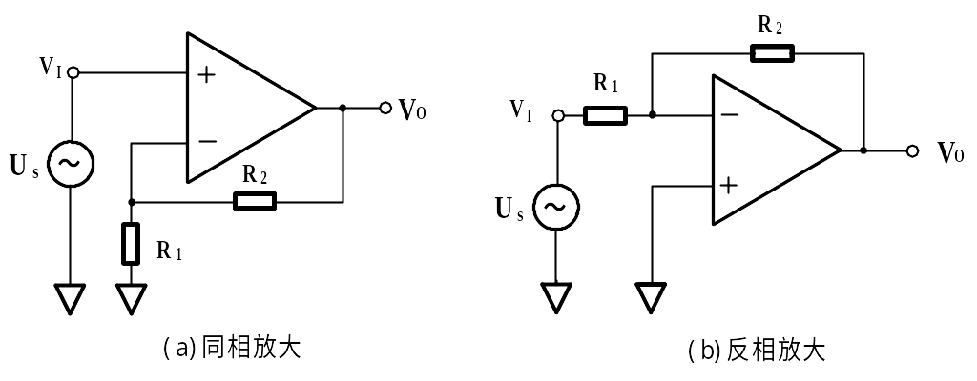
图 放大电路

Slide 33
测量放大器
在实际工程中,来自生产现场的传感器信号往往带有较大的共模干扰， 而单个运放电路的差动输入端难以起到很好的抑制作用。 因此，A/D通道中的前置放大器常采用由一组运放构成的测量放大器，也称仪表放大器，如图所示。
经典的测量放大器是由三个运放组成的对称结构，测量放大器的差动输入端VIN+和VIN−分别是两个运放A1、A2的同相输入端，输入阻抗很高，而且完全对称地直接与被测信号相连，因而有着极强的抑制共模干扰能力。

Slide 34
V
I
N
-
+
R
R
2
S
A
1
-
(外接)
R
G
R
1
V
(外接)
A
3
O
U
T
R
1
负载
R
2
R
S
A
2
V
I
N
+
外接地
经典的测量放大器

Slide 35
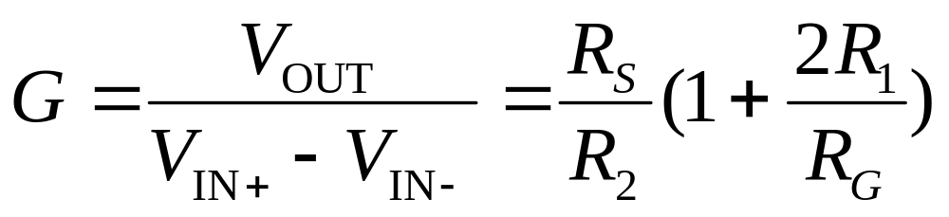
图中RG是外接电阻，专用来调整放大器增益的。因此，放大器的增益G与这个外接电阻RG有着密切的关系。增益公式为
目前这种测量放大器的集成电路芯片有多种，如AD521/522、INA102等。

Slide 36
可变增益放大器
在A/D转换通道中，多路被测信号常常共用一个测量放大器，而各路的输入信号大小往往不同，但都要放大到A/D转换器的同一量程范围。因此，对应于各路不同大小的输入信号，测量放大器的增益也应不同。具有这种性能的放大器称为可变增益放大器或可编程放大器，如图。

Slide 37
I
N
-
+
16K
16K
80K
2
A
1
-
26.67K
4
(外接)
11.43K
8
A
3
V
O
U
T
5.33K
16
2.58K
32
负载
1.27K
64
630Ω
128
314Ω
256
16K
16K
A
2
V
I
N
+
可变增益放大器
外接地

Slide 38
把图的外接电阻RG换成一组精密的电阻网络，每个电阻支路上有一个开关，通过支路开关依次通断就可改变放大器的增益，根据开关支路上的电阻值与增益公式，就可算得支路开关自上而下闭合时的放大器增益分别为2、4、8、16、32、64、128、256倍。显然，这一组开关如果用多路模拟开关(类似CD4051)就可方便地进行增益可变的计算机数字程序控制。此类集成电路芯片有AD612/614等。

Slide 39
隔离放大器
特点：具有一般通用运放的特性，信息传递是通过磁路和光路来实现
作用：在输入电路和输出电路之间实现电隔离
常用器件：Model277、ISO122/124
程控增益运算放大器
作用：在多通道或多参数的模拟输入通道共用一个测量放大器、一个A/D转换器时，对不同通道或参数改变测量放大器的增益。
常用器件：可由测量放大器、模拟开关及电阻网络来实现，也可采用集成程控测量放大器，如PGA200/201、PGA102、PGA100、AD612/614等

Slide 40
3.2.2. 多路转换开关
由于计算机的工作速度远远快于被测参数的变化，因此一台计算机系统可供几十个检测回路使用，但计算机在某一时刻只能接收一个回路的信号。所以，必须通过多路模拟开关实现多选1的操作，将多路输入信号依次地切换到后级。

Slide 41
◆ 理想工作状态：开路电阻无穷大，导通电阻为0。要求切换速度快。
◆ 两大类：
  — 机械触点式, 干簧继电器, 机械振子继电器接触电阻小, 断开电阻大; 寿命长10^6~10^7; 工作频率400Hz; 小信号中速度(10~400点/s)
  — 电子开关式, 晶体管开关,集成电路开关, 场效应管工作频率高达1000点/s,体积小,寿命长.缺点导通电阻大, 小信号测量精度受影响。

Slide 42
多路开关作用图示
V1
现
场
模
入
量
C1
RL
至A/D
Vn
Rc
Cn
浮地
飞渡电容

Slide 43
目前，计算机控制系统使用的多路开关种类很多，并具有不同的功能和用途。如集成电路芯片CD4051(双向、单端、8路)、CD4052(单向、双端、4路)、AD7506(单向、单端、16路)等。
双向，就是该芯片既可以实现多到一的切换，也可以完成一到多的切换
单向则只能完成多到一的切换。
双端是指芯片内的一对开关同时动作，从而完成差动输入信号的切换，以满足抑制共模干扰的需要。

Slide 44
◆ 选择多路开关需要考虑的因素:
  通路多少; 电平高低;
  单端/差动输入方式;
  寻址方式; 切换速率;
  切换时要多长时间才能稳定到要求精度

Slide 45
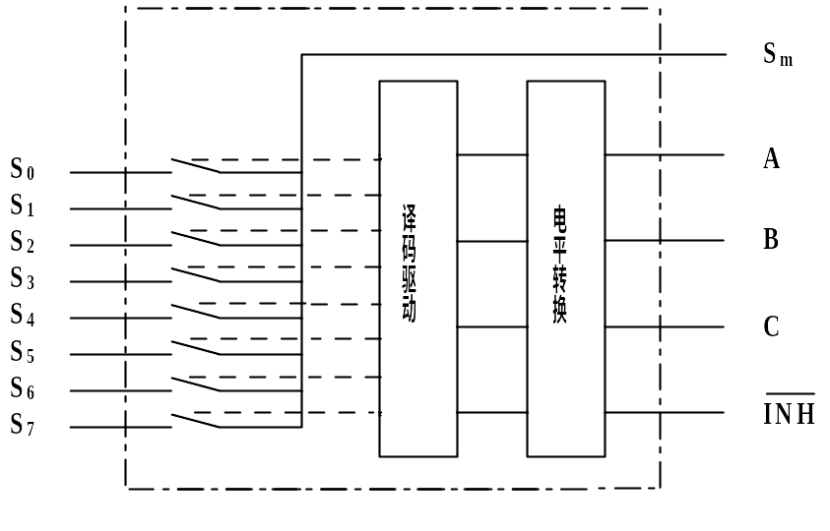
常用模拟开关CD4051:单端，8通道，低价格
CD4051原理图
Notes:
TI公司产品，CMOS电路，可用于模拟和数字量，最高工作电压18V，最好不要高于15V，否则工作不稳定。

Slide 46
CD4051是8路模拟开关由电平转换、译码驱动及开关电路三部分组成。当禁止端为“1”时，前后级通道断开，即S0~S7端与Sm端不可能接通；当为“0”时，则通道可以被接通，通过改变控制输入端C、B、A的数值，就可选通8个通道S0~S7中的一路。比如：当C、B、A=000时，通道S0选通；当C、B、A=001时，通道S通；……当C、B、A = 111时，通道S7选通。其真值表如表3-1所示。

Slide 47
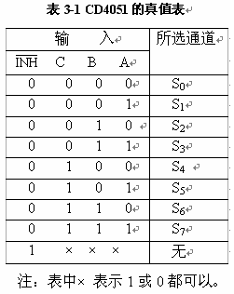
CD4051真值表

Slide 48
当采样通道多至16路时，可直接选用16路模拟开关的芯片，也可以将2个8路4051并联起来，组成1个单端的16路开关。
例题3-1 试用两个CD4051扩展成一个1×16路的模拟开关。
例题分析：图给出了两个CD4051扩展为1×16路模拟开关的电路。数据总线D3~D0作为通道选择信号，D3 用来控制两个多路开关的禁止端。当D3=0时，选中上面的多路开关，此时当D2、D1、D0从000变为111，则依次选通S0~S7通道；当D3=1时，经反相器变成低电平，选中下面的多路开关，此时当D2、D1、D0从000变为111，则依次选通S8~S15通道。如此，组成一个16路的模拟开关。
扩展电路

Slide 49
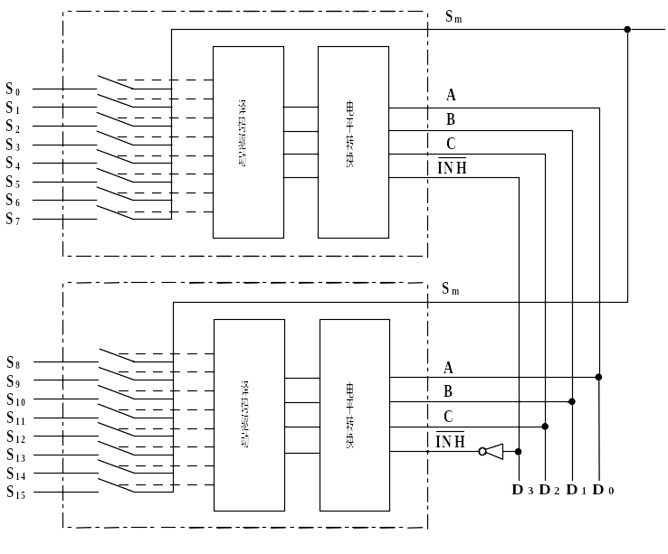

Slide 50
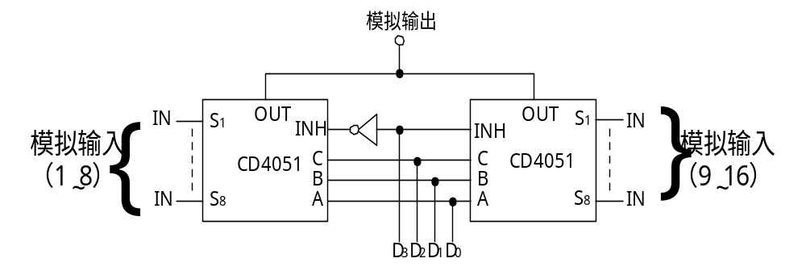
图 用CD4051多路开关组成的16路模拟开关接线图

Slide 51
为什么A/D转换之前需要加采样/保持器？
A/D转换器完成一次A/D转换总需要一定的时间。在进行A/D转换时间内，希望输入信号不再变化，以免造成转换误差。这样，就需要在A/D转换器之前加入采样保持器。如果输入信号变化很慢，如温度信号；或者A/D转换时间较快，使得在A/D转换期间输入信号变化很小，在允许的A/D转换精度内，就不必再选用采样保持器。

Slide 52
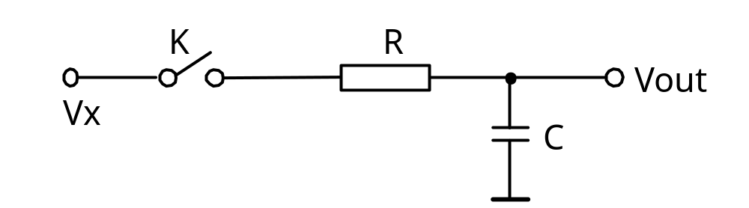
3.2.3 采样/保持器
当某一通道进行A/D转换时，由于A/D 转换需要一定的时间，如果输入信号变化较快，就会引起较大的转换误差。为了保证A/D转换的精度，需要应用采样保持器。
◆ 作用：在采样时，其输出能够跟随输入变化；而在保持状态时，能使输出值不变。
◆ 最简单的采样/保持器是由开关和电容组成：

Slide 53
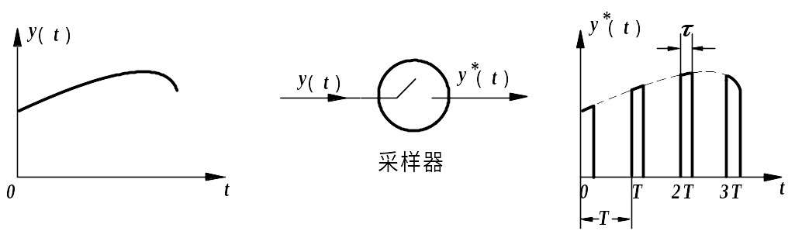
数据采样定理
离散系统或采样数据系统--把连续变化的量变成离 散量后再进行处理的计算机控制系统。
离散系统的采样形式--有周期采样、多阶采样和随机采样。应用最多的是周期采样。
周期采样 -- 就是以相同的时间间隔进行采样，即把一个连续变化的模拟信号y(t)，按一定的时间间隔T 转变为在瞬时0，T，2T，…的一连串脉冲序列信号 y*(t)，如图所示。

Slide 54
采样器的常用术语：
采样器或采样开关--执行采样动作的装置，
采样时间或采样宽度τ--采样开关每次闭合的时间
采样周期T--采样开关每次通断的时间间隔
在实际系统中，τ《T ，也就是说，可以近似地认为采样信号y*(t)是y(t)在采样开关闭合时的瞬时值。
由经验可知，采样频率越高，采样信号 y*(t)越接近原信号y(t)，但若采样频率过高，在实时控制系统中将会把许多宝贵的时间用在采样上，从而失去了实时控制的机会。为了使采样信号y*(t)既不失真，又不会因频率太高而浪费时间，我们可依据香农采样定理。

Slide 55
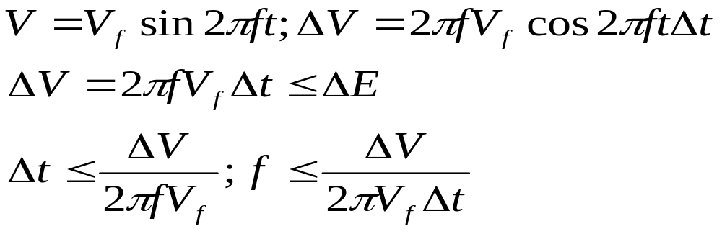
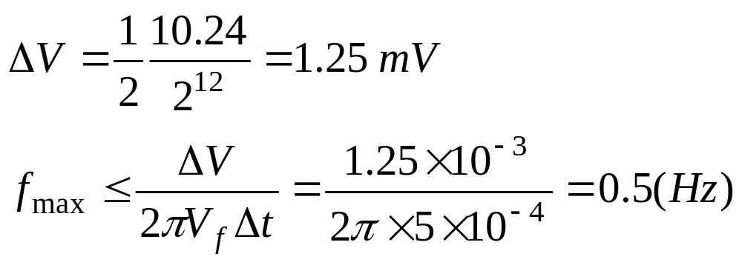
采样中问题
◆ A/D转换器完成一次转换过程的时间称为转换时间;转换期间将引起误差;误差估计:
◆ V_{f}=5V; 12位的A/D;基准电压10.24V; 量化误差为最低位的一半; 转换时间0.1ms.则信号最高频率为

Slide 56
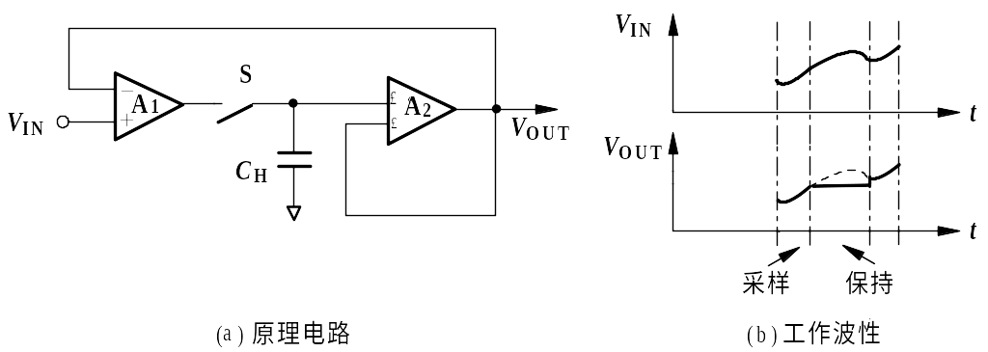
零阶采样保持器--零阶采样保持器是在两次采样的间隔时间内，一直保持采样值不变直到下一个采样时刻。
采样期间，开关S闭合，输入电压V_{IN}通过A1对C_{H}快速充电，输出电压V_{OUT}跟随V_{IN}变化；保持期间，开关S断开，由于A2的输入阻抗很高，理想情况下电容C_{H}将保持电压V_{C}不变，因而输出电压V_{OUT}=V_{C}也保持恒定。

Slide 57
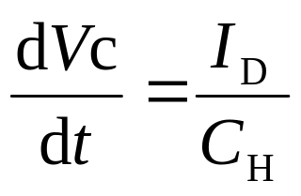
显然，保持电容C _{H}的作用十分重要。实际上保持期间的电容保持电压V_{C}在缓慢下降，这是由于保持电容的漏电流所致。保持电压V_{C}的变化率为
式中：
I_{D}--为保持期间电容的总泄漏电流，它包括放大器的输入电流、开关截止时的漏电流与电容内部的漏电流等。
电容C_{H}值--增大电容C_{H}值可以减小电压变化率，但同时又会增加充电即采样时间，因此保持电容的容量大小与采样精度成正比而与采样频率成反比。一般情况下，保持电容C_{H}是外接的，所以要选用聚四氟乙烯、聚苯乙烯等高质量的电容器，容量为510~1000pF。

Slide 58
2、集成采样保持器--常用的零阶集成采样保LF198/298/398等，由场效应管构成的采样/保持电路，它具有采样速度高，保持电压下降速度慢以及精度高等特点。
V+
1
8
控制逻辑IN+
偏置
2
7
控制逻辑IN-
输入
3
6
保持电容C_{H}
V-
4
5
输出
集成采样保持器LF198引脚图

Slide 59
2、当控制逻辑IN－接地时，控制电平与TTL电平兼容。保持电容C_{H}的选取取决于保持时间的长短。当C_{H}=0.01μF，C_{H}上的电压到达0.01%精度时，需25μs，C_{H}上的电压下降率为3mV/s。若A/D转换时间为100μs，C_{H}上的电压下降约0.3μV。
+15V
-15V
1
V_{x}
3
4
LF398
5
V_{OUT}
IN(+)
8
6
5V
7
R_{H}
C_{H}
采样
保持
0V
图 输出保持采样输入平均值的电路

